Slide 1
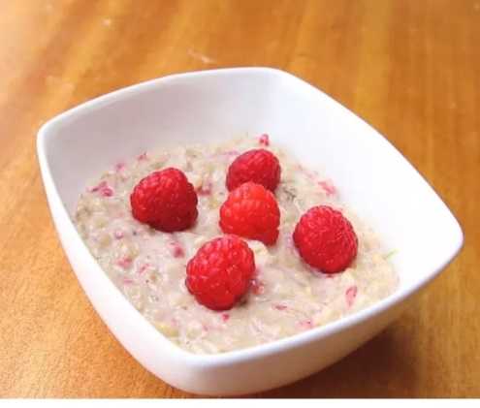
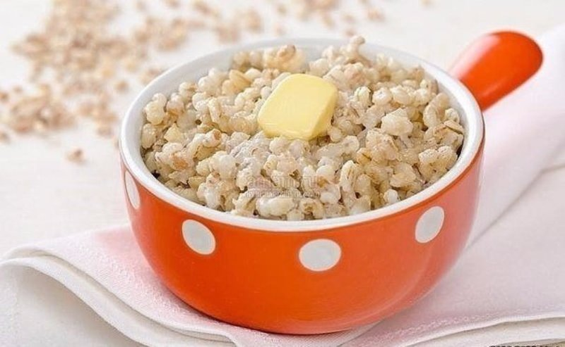
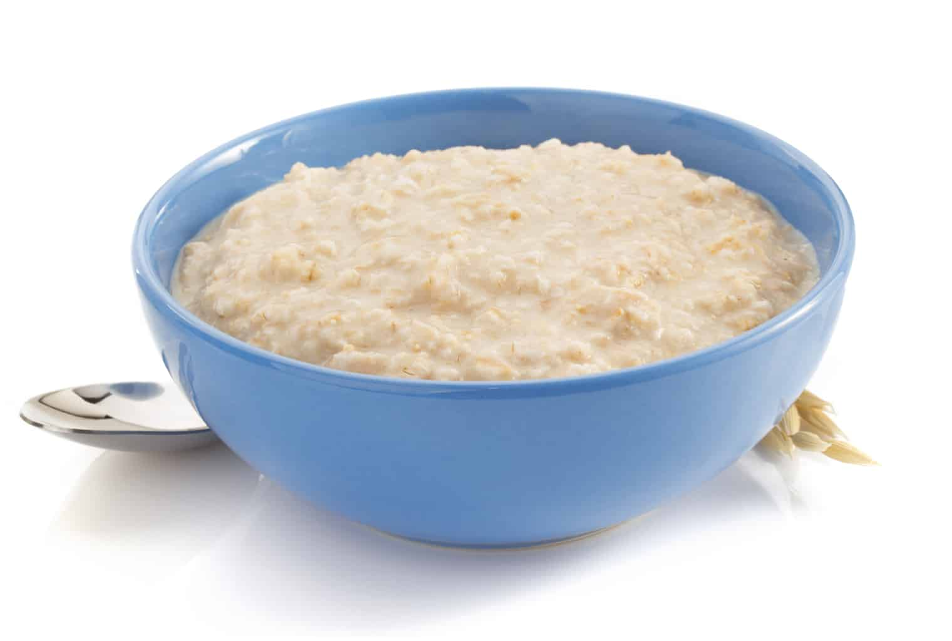
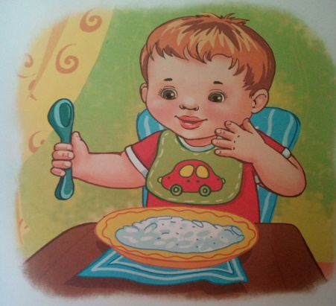
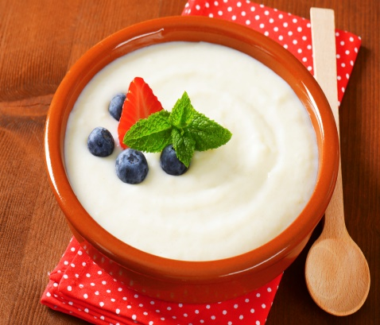
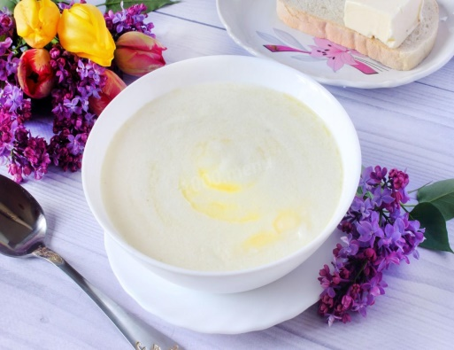
Каша- здоровье наше
Воспитатель: Дрынкина Н.С.

Slide 2
Каша – традиционное блюдо русской национальной кухни. Трудно представить наш ежедневный рацион без рассыпчатой гречки, ароматного риса, сытной овсянки. А уж воспоминания о манной каше есть у каждого!
Они хорошо сочетаются с любыми другими продуктами: мясом и рыбой, грибами и овощами, фруктами и ягодами. В цельном зерне есть все, что необходимо нашему организму. В нем достаточное количество клетчатки, а именно грубых пищевых волокон не хватает в рационе современного человека.
В них сосредоточено все то, что нужно нашему организму для полноценной жизнедеятельности.
Каша, несомненно, исконно русское блюдо.

Slide 3
Уважаемые родители!
Приучайте детей есть кашу!
Каша- вкусная и полезная пища

Slide 4
Виды каш
Жидкие
Вязкие
Рассыпчатые

Slide 5
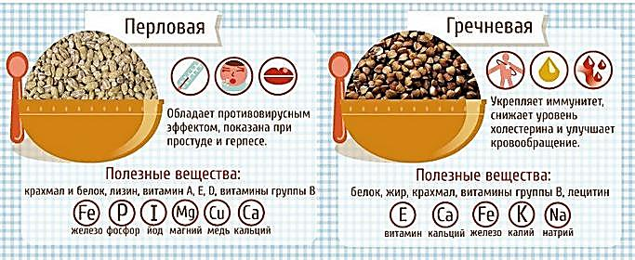

Slide 13
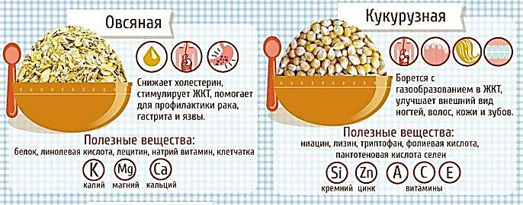

Slide 16
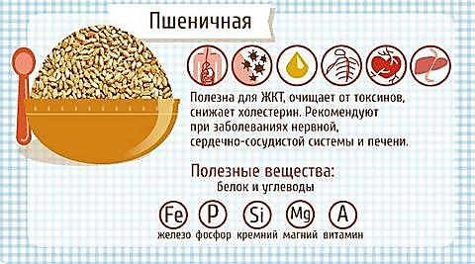

Slide 17
Пословицы о каше
«Щи да каша- пища наша»
«Кашу маслом не испортишь»
«Хороша кашка, да мала чашка»
«С ним каши не сваришь»
«Мы с ним в одной каше»
«Гречневая каша- матушка наша»
«Он мало каши ел»
«Мал горшок, да кашу варит»
«Заварил кашу, так не жалей
ни молока, ни масла»

Slide 18
Каша- здоровье наше

Slide 20
Каша- здоровье наше
Чтобы быть здоровым,
Долго жить на свете,
Ешьте утром кашу –
Взрослые и дети!

Slide 21
Готовьте ее, как и любое другое блюдо, с хорошим настроением, любовью и фантазией!

